Slide 1

UMFG EDUCACIONAL LTDA S/S
TECNOLOGIA EM ANÁLISE E DESENVOLVIMENTO DE SISTEMAS(ADS)
ESTÁGIO SUPERVISIONADO II – 2023
HardwareTech
948 – João Pedro da Silva Nogueira
743 – Vinícius Gabriel Rocha de Santana
Estagiários
Prof. Dr. Hudson Souza
Orientador
Cianorte-PR, 07/07/2023.

Slide 2
DADOS DA EMPRESA:
NOME FANTASIA: SERANTE INFORMÁTICA
RAZÃO SOCIAL: DIEGO BARBOSA SERANTE
CNPJ: 43.582.929/0001-89
CIDADE: CIANORTE-PR
PROPRIETÁRIO: DIEGO BARBOSA SERANTE
SUPERVISOR DO ESTAGIÁRIO: DIEGO BARBOSA SERANTE
CARGO: PROFISSIONAL AUTÔNOMO

Slide 3
OBJETIVOS:
INFORMATIZAR O CADASTRO DE PRODUTOS, CLIENTES, CATEGORIAS,USUÁRIOS E SERVIÇOS, SENDO O PRINCIPAL OBJETIVO FAZER O GERENCIAMENTO DAS MANUTENÇÕES E VENDAS REALIZADAS PELO ESTABELECIMENTO.
CADASTROS: Estágio 1(CLIENTES, PRODUTOS, CATEGORIAS)
Estágio 2(USUÁRIOS E SERVIÇOS)
MOVIMENTO: Estágio 1 (MANUTENÇÕES)
Estágio 2 (VENDAS)
RELATÓRIOS: CLIENTES, CATEGORIA, SERVIÇOS, USUÁRIOS, MANUTENÇÕES, VENDAS SINTÉTICO, VENDAS POR CLIENTE .

Slide 4
JUSTIFICATIVA:
ATUALMENTE O ESTABELECIMENTO FAZ O GERENCIAMENTO DAS VENDAS E MANUTENÇÕES REALIZADAS NO TRELLO.
ISSO GERA UMA DIFICULDADE DURANTE O CONTROLE DO QUE FOI FEITO E DE QUAIS SÃO OS CLIENTES E PRODUTOS UTILIZADOS NAS VENDAS E MANUTENÇÕES.
POR CONTA DISSO, EXISTE A NECESSIDADE DE UM SISTEMA PARA ESSE GERENCIAMENTO.

Slide 5
RECURSOS TECNOLÓGICOS:
LINGUAGEM DE PROGRAMAÇÃO: C#, HTML, CSS, BOOTSTRAP, SWEETALERT E JAVASCRIPT.
FRAMEWORK: ASP.NET CORE MVC
BANCO DE DADOS: SQL SERVER.

Slide 6
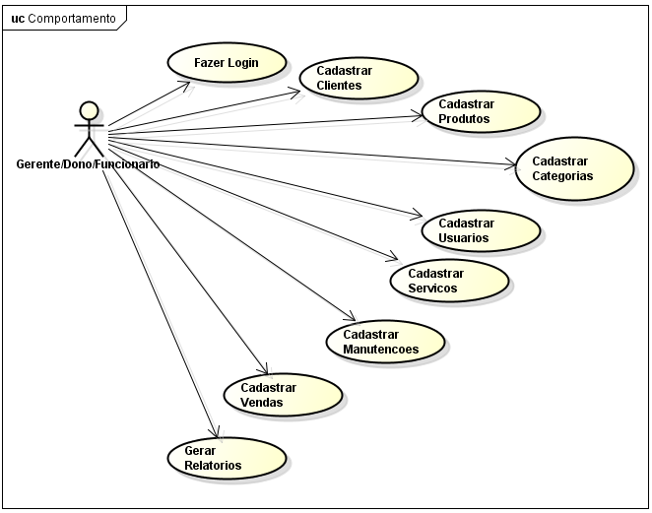
DIAGRAMA DE CASO DE USO:

Slide 7
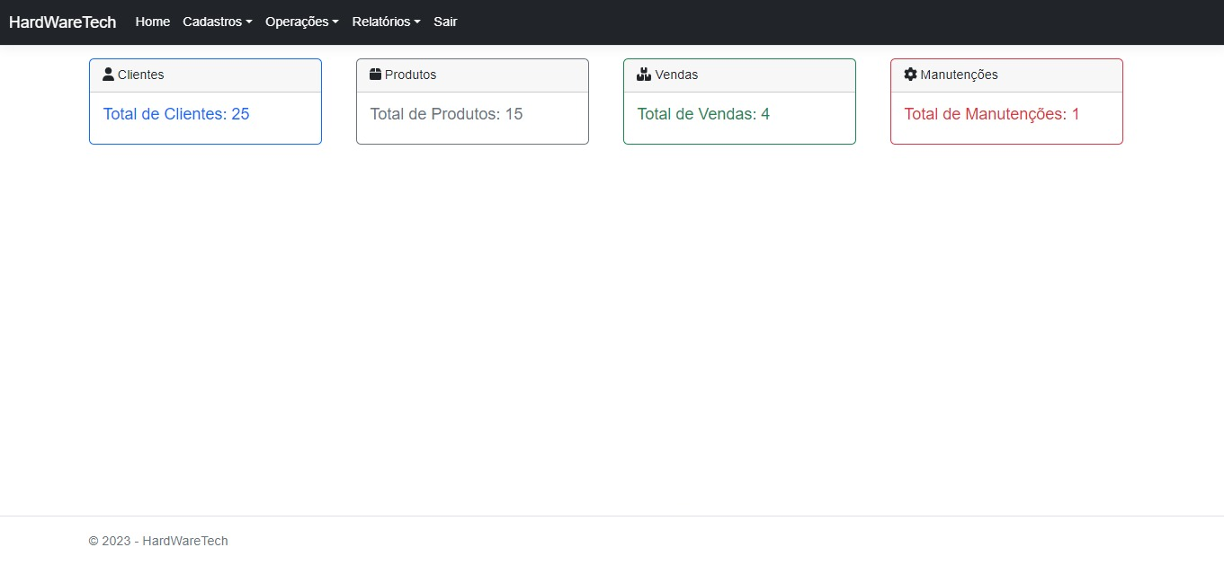
LAYOUT DO SISTEMA:

Slide 8
UMFG EDUCACIONAL LTDA S/S
TECNOLOGIA EM ANÁLISE E DESENVOLVIMENTO DE SISTEMAS(ADS)
OBRIGADO!
948 - JOÃO PEDRO DA SILVA NOGUEIRA
743 – VINÍCIUS GABRIEL ROCHA DE SANTANA

